Slide 1
MazeToMate
Alexander Dittrich, Alexander Tietz, Sophie Obermeier, Theresa Kirsch

Slide 2
Kurzbeschreibung
Begleite die kleine Tomate Thomas auf seiner spannenden und einzigartigen Reise durch verschiedenen Welten auf der Suche nach seinem Tomatenfreund. Doch die Reise wird nicht einfach. Er muss verschiedene Hindernisse und Abgründe überwinden, um die fehlenden drei Schlüssel zu seinem Freund zu finden.

Slide 3


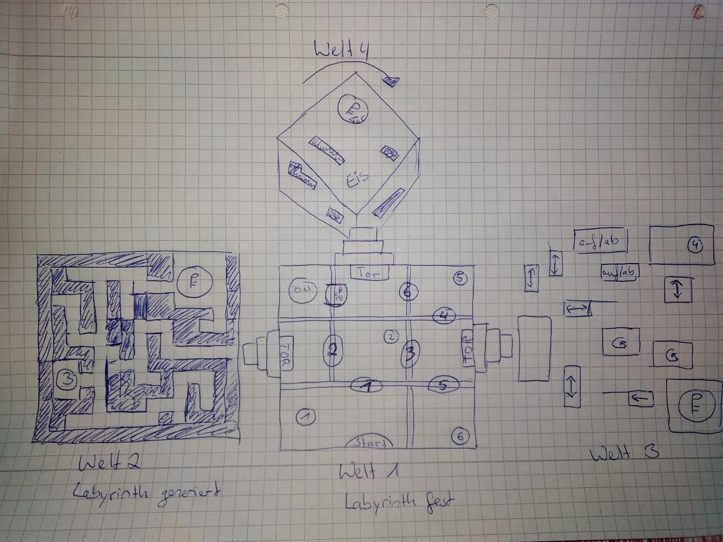

Skizze
z

Slide 4
Aufgabenverteilung & Verantwortlichkeiten
KW | Dittrich | Tietz | S. Obermeier | T. Kirsch
03.12. – 16.12. | Labyrinth | Welt 4 erstellen | Würfel | Welt 2 erstellen
17.12. – 30.12 | Welt 1 erstellen | Welt 4 erstellen | Welt 3 erstellen | Welt 2 erstellen
31.12 – 13.01 | Kollision | Hindernisse | Welt 3 erstellen | Spawn
14.01. – 27.01 | Steuerung | Kamera | Kamera | Steuerung
28.01 - 10.02 | Highscore | Highscore | Lebensanzeige | Lebensanzeige
11.02 – 24.02 | --- (Prüfungsphase) | --- (Prüfungsphase) | --- (Prüfungsphase) | --- (Prüfungsphase)
25.02 – 10.03 | Spielfigur | Pausen Menü | Sound | User Interface
11.03 – 24.03 | Feinschliff & Präsentation | Feinschliff & Präsentation | Feinschliff & Präsentation | Feinschliff & Präsentation

Slide 5
Meilensteine
Meilenstein 1: Umsetzung der Technik (27.01.2019)
Grundgerüst der Welten
Lösung der Technikprobleme
Meilenstein 2: Modellierung (10.03.2019)
Erste Komplettversion
2D Gestaltung
Meilenstein 3: Bugfixing & letzter Feinschliff (24.03.2019)
Fehlerkorrektur & Präsentation

Slide 6
Risiken
Umsetzung des Cube-Spielfelds mit Drehung problematisch
Plan B: Ebenen nebeneinander
Umsetzung der Tore und Schlüsselfunktion problematisch
Plan B: Andere Funktionen dafür suchen
Plötzlich auftretende, unvorhersehbare Probleme
Plan B: An Professor wenden

